Slide 1


五步打造精彩演讲
—《魏斯曼演讲圣经--说的艺术》读书笔记—
PPT by @小成大数
作者：杰瑞 魏斯曼

Slide 2


为什么有的演讲精彩纷呈，有的令人昏昏欲睡？
VS
精彩演讲
乏味演讲

Slide 3




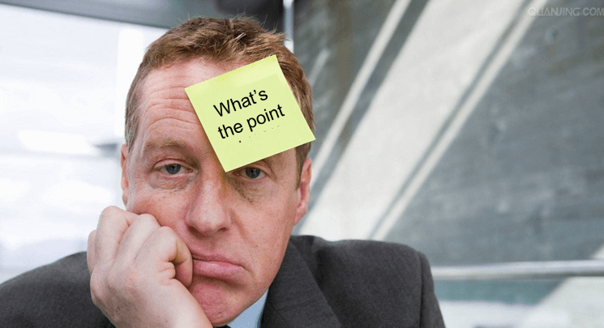
因为他们或多或少地犯了如下演讲五宗罪：
要点不清 | 篇幅太长 |  | 细节太多
条理不清 |  | 没有获益

Slide 4

  突然发现中招无数，肿么破？
  葵花宝典在此，五步教你打造精彩演讲

Slide 5
1
做到知己也知彼
2
先发散，再聚焦
3
合理选择叙述结构
4
90秒抓住听众
5
练习、练习、练习

Slide 6
做到知己也知彼
1
用4W1H 法了解如下情况：
When | 演讲时间，时长，有答疑环节吗？有Demo演示环节吗？
Where | 演讲场地在哪？可以容纳多少人？现场演讲设施如何？
What | 我到底要传达什么？
Who | 听众的身份、角色、知识水平，他们到底想要什么？
How | 演讲主题如何紧扣观众利益，怎样把利益清晰的传达给听众？

Slide 7
先发散，后聚焦
2
右脑进行头脑风暴，想出所有与演讲主题有关的点子
管理
主管
岗位
领导力
以“领导力”为例，我们想出了如图所示的点子

Slide 8
先发散，后聚焦
2
确定最重要的几个点，并标识出来，这是我们在演讲过程中要着重强调的
管理
主管
岗位
领导力
蓝色填充的部分为重点区域

Slide 9
合理选择叙述结构
3
历时型
形式功能型
平行结构型
案例研究型
议题对策型
特色利益型
数字榜单型
自问自答型
物理型
空间型
问题解决型
模块型
机遇手段型
比较对比型
以退为进型
矩阵图表型

Slide 10
合理选择叙述结构
3
那么到底要选择哪一种结构？
这取决于
演讲者风格
内容本身
既定议程
美感(直觉)
微软发布会重技术，苹果发布会重美感
如IPO路演演讲就适合机遇-手段型结构
会议要求你使用特定的结构，就按照那个来
适合你的才是最好的，怎么舒服怎么来

Slide 11
90秒抓住听众
4
在开始演讲的90秒内，我们需要将下列信息传达给听众
故事
开场白
独特卖点
终点
告诉他们接下来你想要干什么
概述
叙述结构
告诉他们
终点

Slide 12
90秒抓住听众
4
以下七种开场白可以助你精彩开场
提问式 | 提一个问题来引导 | 回顾前瞻式 | 向前展望或回首过去
引证式 | 从可靠的来源引用一段话 | 格言警句式 | 大家熟悉的俗语开始
轶事型 | 说一个简短温暖的小故事 | 类比式 | 理清复杂、晦涩或模糊的主题
陈述式 | 说出惊人的数据或摆出一段鲜为人知的事实

Slide 13

练习、练习、练习
5
Tip1
请大声说出来
间隔练习，不断纠正

Slide 14
练习、练习、练习
5
Tip2
间隔练习，不断纠正
3h
1h
2h
1h
充分利用好碎片化时间，图书馆里练习，地铁上练习，甚至吃饭的时候、睡觉前都可以默想一遍，越熟练一分，你的自信就增加一分，上台的时候才不至过度紧张

Slide 15
总结
要点不清 |  | 头脑风暴聚焦
没有获益 |  | 5W1H
条理不清 |  | 叙述结构
篇幅太长 |  | 间隔练习
细节太多 |  | 寓繁于简的PPT
问
题
药
方
针对开头提到的演讲五宗罪，本书给出了相应的答案，至于如何制作寓繁于简的PPT，又是一门学问，请参考拓展阅读部分

